Slide 1

بسم الله الرحمن الرحیم
Code
آشنایی با کامپیوتر
C
جلسه اول
کارگاه مبانی برنامه‌نویسی - دانشکده مهندسی کامپیوتر دانشگاه امیرکبیر

Slide 2
اولین چیزهایی که نوزادان یاد می‌گیرند این است که چطور باید پدر و مادر خود را صدا بزنند و چطور می‌توانند با کلمات با دنیای اطراف خود صحبت کنند.
در دنیای علم هم چنین قانونی حکم می‌کند و هر کسی که می‌خواهد دانشی را کسب کند باید در ابتدا به کلمات دنیای آن تا حدی به تسلط رسیده باشد تا بتواند با دیگر افراد آن دنیا ارتباط برقرار کند.
خوش اومدین.
دانش کامپیوتر هم مثل بسیاری از علوم دیگر است که برای قدم گذاشتن در آن نیاز داریم تا با اصطلاحات اولیه‌ی آن آشنا شویم. به علاوه باید بدانیم که کامپیوتر چطور کار می‌کند تا بتوانیم از توانایی‌های آن در جهت اهدافی که داریم بهره‌برداری کنیم. پس در این دستورکار هم می‌خواهیم با تعدادی از اصطلاحات آشنا شویم و هم بفهمیم که کامپیوترها چطور کار می‌کنند.

Slide 3


فهرست
گوگل
یه کم تاریخچه
رادیولوژی
32
31
28
22
6
4
آشنایی با کامپیوتر
فشرده‌سازی و zip
آشنایی با نرم افزارهای office
شما یک کاربر هستید
یک زبان برنامه‌نویسی اصلا یعنی چی؟
یه دیکشنری مختصر
مقدمه
37
38
40
41
42
پایان
سایت های مفید
معرفی سایت تمرین تایپ

Slide 4
مقدمه
چرا ما از کامپیوتر ها استفاده می‌کنیم؟ چه چیزی باعث شده تا کامپیوتر‌ها امروزه تبدیل به عضو جدایی ناپذیری از زندگی همه‌ی شده باشند؟
برگ برنده‌ی کامپیوترها، سرعت غیر قابل مقایسه با سرعت انسان در انجام عملیات‌های مورد نیاز اوست و این امر به انسان کمک می‌کند تا با سرعت بیش‌تری به گسترش حوزه‌های علمی خود بپردازد.
البته ذهن ما، شاید توانایی انجام بیلیون‌ها عملیات و پردازش را در سرعتی به سرعت کامپیوتر نداشته باشد، اما آن‌چه واضح است این است که این وسیله‌ی شگفت‌انگیز در نهایت حاصل خلاقیت و ذهن بشر و ساخته دست اوست، پس آن‌چه برای ما قابل فهم و درک است چگونگی ساخت و پیشرفت کامپیوتر‌هاست.

Slide 5
ما برای رسیدن به چنین درک و دانشی، از طریق ایجاد دید کلی، می‌توانیم روی طریقه‌ی کارکرد کامپیوتر‌ها تسلط یابیم. این تسلط مرحله به مرحله اتفاق می‌افتد تا شما یک مهندس کامپیوتر شوید. روندی که شما در دانشگاه طی می‌کنید مشابه تصویر زیر است.
در طی این دستورکار یک دید کلی به بخش‌های مختلف این شکل پیدا خواهید کرد و با اصطلاحات پایه‌ای هر کدام آشنا خواهید شد.
برای شروع بیاید بیش‌تر با ساختار کامپیوتر‌ها آشنا بشویم...
OS
system admin
compiler &
editor
Application
developer
or
programmer
Hardware
…
user

Slide 6
رادیولوژی
MAIN MEMORY or RAM
Other…
ROM
CPU

Slide 7
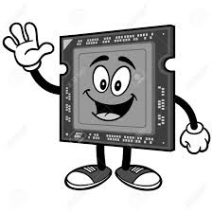
به عنوان اولین بخش از CPU شروع می‌کنیم.
MAIN MEMORY or RAM
Other…
CU (Control Unit)
کنترل کل CPU دست منه. من میگم کی بیاد کی بره. کی بشینه کی بلند شه. کی می‌تونه وارد CPU بشه و کی می‌تونه ازش خارج بشه. هییچ کی اینجا بدون اجازه‌ی من آب نمی‌خوره.
Registers
ROM
CPU
ما وظیفه‌ی ذخیره‌ی اطلاعات رو داریم.
چون CPU حافظه نداره و اطلاعاتش رو ازRAM می‌گیره.
ALU (Arithmetic and Logic Unit)
من وظیفه‌ی انجام محاسبات و پردازش‌هایی رو دارم که CU به من دستور داده باشه. هر وقت شما جمع، تفریق، ضرب و خیلی از عملیات‌های دیگه‌ای رو درخواست کنین من حاصل اون‌ها رو براتون حساب می‌کنم و میدم به CPU‌ تا به دست شما برسونه.
اما اگر همه چی رو بخواد بگیره خیلی کند می‌شه.
پس ما اینجاییم برای ذخیره‌ی یه سری اطلاعات که...
Special Floating Point processors
من اینجا هستم تا به دوستم ALU کمک کنم. اون اکثرا محاسبات اعداد اعشاری رو نمی‌تونه انجام بده. برای همین من اومدم که حواسم به این اعداد باشه.
...
نیازه خیلی سریع در دسترس باشه و دیگه CPU معطل نشه.

Slide 8
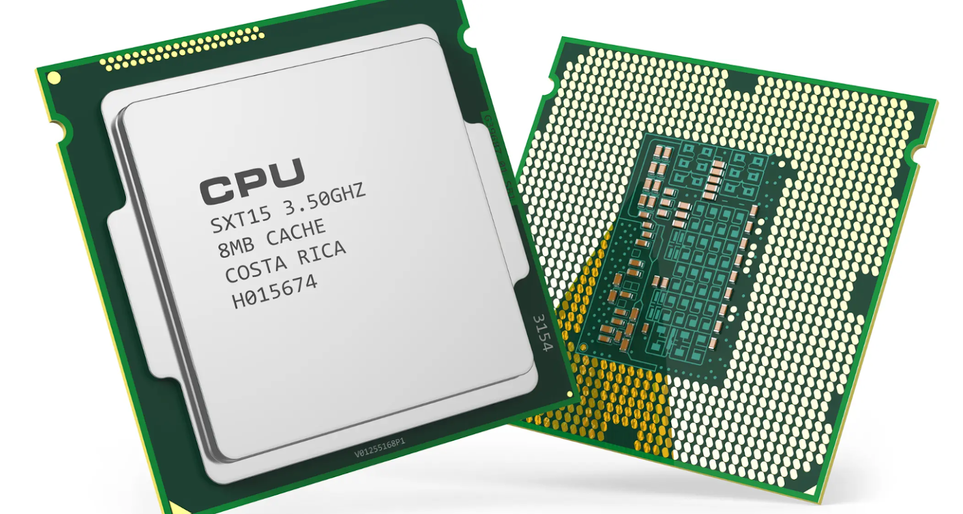
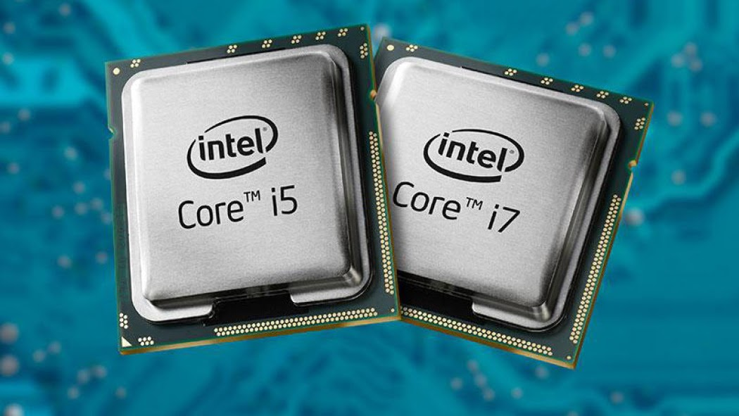
CPU را می‌توان مانند مغز یک کامپیوتر یا فرمانده‌ی اصلی آن دید. زیرا همانطور که متوجه شدید، CPU جایی‌است که همه‌ی پردازش‌های کامپیوتر در آن انجام می‌شود و تمام دستوراتی که اجرا می‌شوند توسط CPU داده شده‌اند. CPUها انواع مختلفی دارند که هر کدام از نظر سرعت، قیمت، کارایی و … با هم تفاوت دارند.
آیا می‌توانید نوع CPUی دستگاه خود را بگویید؟

Slide 9
هر CPUبرای اینکه در انجام وظایف خود موفق عمل کند از چند بخش تشکیل شده است که مدیریت این بخش‌ها در نهایت توسط CU یا واحد کنترل انجام می‌شود.
یکی از این بخش‌هاALU ^{۱} یا واحد پردازش است که وظیفه‌ی انجام محاسبات را دارد. پس هرگاه نیاز به عملیات‌هایی مثل جمع، تفریق، ضرب و سایر عملیات‌های محاسباتی و منطقی داشتیم، ALU به عنوان یکی از سرداران CPU دستور اجرای آن عملیات و ورودی‌های مورد نظر را دریافت می‌کند و خروجی را دوباره به CPU تحویل می‌دهد.
در CPU چندین ثبات ^{۲} نقش ایفا می‌کنند تا اطلاعات مورد نیازCPU را به طور موقت ذخیره کنند. به عنوان مثال اگر قرار باشد دو عدد که در حافظه قرار دارند با هم جمع شوند، ثبات‌ها مقدار آن‌ها را ذخیره می‌کنند تا این مقادیر را به ALU بدهند و خروجی محاسبه شود. اگر ثبات‌ها نبودند،‌ هر بخش ازCPU مثلALU یا سایر بخش‌هایی که به اطلاعات حافظه نیاز دارند، مجبور بودند که به طور مستقیم از حافظه، اطلاعات را دریافت کنند و در این حالت پیچیدگی سخت‌افزار ما خیلی بالا می‌رفت، چون به جای یک مسیر از CPU به حافظه، چندین مسیر وجود داشت.

Slide 10
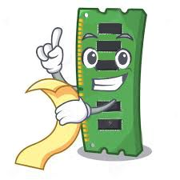
بخش بعدی Main Memory یا RAM است.
MAIN MEMORY or RAM
Other…
0
1
2
3
4
…
…
…
…
2^{n}-2
2^{n}-1
من از تعداد زیااادی سلول‌های کوچولو (memory cell) برای ذخیره‌ی اطلاعات و دستورات تشکیل شدم.
ROM
CPU
همونطور که میدونی دنیای ما از ۰ و ۱ تشکیل میشه و همه‌چی تو مبنای ۲ عه. برای همینه که من 2^{n} تا سلول حافظه دارم.
...
هر برنامه‌ای که قرار باشه اجرا بشه، ‌اول من باید یه دور بخونمش و توی خودم ذخیره کنم تا بتونم دستورات و اطلاعات لازم رو به CPU بدم.

Slide 11
یک چیز مهم دیگه در مورد من اینه که اطلاعات تا زمانی یاد من می‌مونه که من رو به برق وصل کرده باشی. اگر برق رو قطع کنی یا کامپیوتر رو خاموش کنی،‌ همه چی رو فراموش می‌کنم.
RAMیا Random Access Memory گونه‌ای از حافظه برای ذخیره‌سازی داده‌هاست که اجازه می‌دهد فایل‌ها در مدت زمانی کوتاه نوشته و خوانده شوند. RAM به سیستم شما اجازه می‌دهد ‌با سرعت بالا به داده‌های مورد نیاز دسترسی داشته باشد و در نتیجه تأثیر بالایی بر سرعت عملکرد سیستم شما دارد. یک نکته‌ی مهم ) RAMهمانطور که خودش هم گفت!) این است که یک حافظه موقتی است و پس از هر بار راه‌اندازی دوباره سیستم عامل تمامی داده‌های ذخیره شده ‌روی آن پاک می‌شود و به همین دلیل از این نظر در مقابل حافظه‌های غیر فرار ^{۱}، قرار دارد.

Slide 12
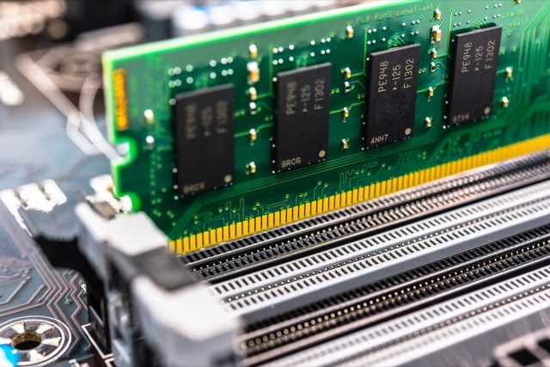
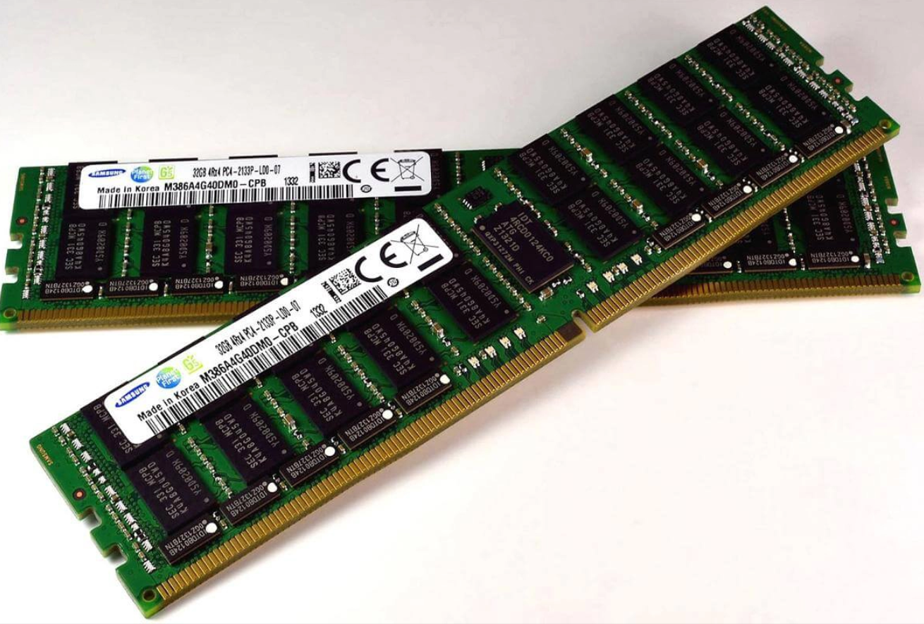
نکته‌ی دیگر در مورد آن‌ها، Random Access بودن آن‌هاست. دقت کنید که این به معنای رندوم و تصادفی بودن محتوای آن‌ها نیست!!
رندوم، صفتی برای نحوه‌ی دسترسی به این حافظه‌هاست و معنای آن این است که برای ذخیره‌ی اطلاعات در این حافظه‌ها، لزوما با یک ترتیب همیشگی این اتفاق رخ نمی دهد.

Slide 13
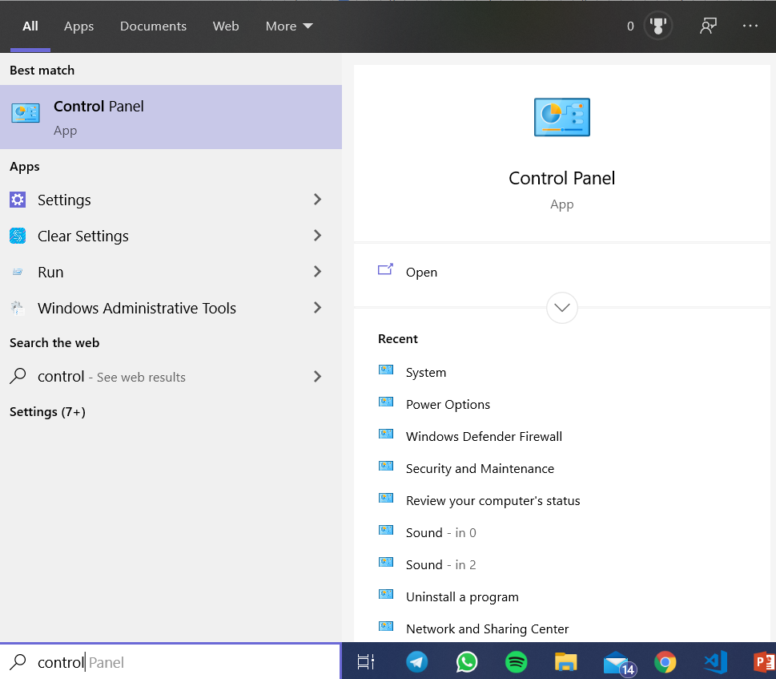
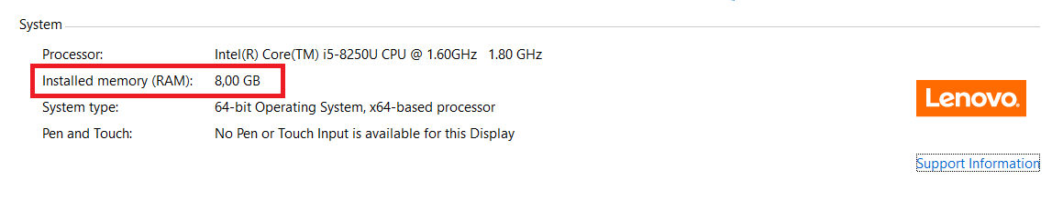
آيا می‌دانید چه میزان رم ‌روی سیستم شما نصب شده؟
برای فهمیدن این موضوع در بخش Search لپ‌تاپ خود عبارت control panel را تایپ کنید.
بعد از باز شدن پنجره‌ی مربوط به آن، ابتدا روی بخش System and Securityو سپس روی Systemکلیک کنید.
در بخش زیر می‌توانید میزان حافظه‌ی RAM خود را مشاهده کنید.

Slide 14
بخش بعدی ROM است.
0
1
2
…
2ª-2
2ª-1
MAIN MEMORY or RAM
Other…
منم مثل RAM یک نوع حافظه هستم، اما تفاوتم با RAM در اینه که با قطع شدن برق اطلاعات از روی من پاک نمی‌شه.
ROM
CPU
...
حافظه‌های ROMبه راحتی قابل اصلاح نیستند، بنابراین آن‌ها برای ذخیره‌ی داده‌هایی که برای مدت طولانی نیاز به اصلاح ندارند، مناسب هستند. حجم این حافظه‌ها زیاد نیست و تنها برای ذخیره‌ی داده‌های محدودی به کار می‌روند. هنگام روشن شدن کامپیوتر، پردازنده یا همان CPUبرای راه اندازی سیستم از ROMاستفاده می کند.
به نظر شما چه اطلاعاتی ممکن نیاز به تغییر نداشته باشند و باعث لزوم وجود این بخش از کامپیوتر شده‌اند؟

Slide 15
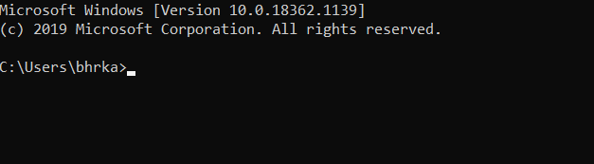
یک بار دیگر وارد بخش search‌شوید و عبارت cmdرا چاپ کنید.
داخل پنجره‌ای که باز شده، یک صفحه‌ی مشکی می‌بینید با نوشته‌هایی مشابه تصویر زیر:
چیزی که می‌بینید پشت صحنه‌ی سیستم‌عامل شماست. هر دستوری که شما به کامپیوتر می‌دهید (مثلا با کلیک کردن) و هر کاری که برنامه‌ها انجام می‌دهند را می‌توانید در این پنجره هم با تایپ کردن یک سری دستورات (commandها) انجام دهید.

Slide 16
سیستم‌عامل در حقیقت یک برنامه است که هر بار با روشن شدن کامپیوتر شما شروع به کار می‌کند. اگر قرار بود این برنامه هر بار داخل RAMذخیره می‌شد، شما بعد از هر بار روشن کردن کامپیوتر باید دوباره از اول سیستم‌عامل خود را (برای مثال همین سیستم عامل ویندوز) نصب می‌کردید، بعد برنامه‌هایی که لازم داشتید را روی آن نصب می‌کردید، کارهای خود را انجام می‌دادید و با همه‌ی این برنامه‌ها خداحافظی می‌کردید!!!
چون همانطور که گفته شد، اطلاعات داخل RAM‌با خاموش شدن سیستم از بین می‌رود.
پس الان متوجه شدین که چرا وقتی کامپیوتر داره روشن می‌شه،CPU برای راه‌اندازی سیستم ازROM استفاده می‌کنه :)

Slide 17
Secondary Storage
MAIN MEMORY or RAM
Other…
تا الان با دو نوع حافظه آشنا شدیم و وظیفه‌ی هر یک را متوجه شدیم.
به نظر شما آیا همین دو حافظه برای یک کامپیوتر با توجه به وظایف آن‌ها کافی‌ست؟
به فایل‌های عکس خود که در کامپیوتر ذخیره کرده‌اید فکر کنید. آیا عکس یک برنامه است که بخواهد در حال اجرا باشد که همیشه در RAMحاضر باشد و یا آنقدر با اهمیت است که در کنار سیستم‌عامل در ROM‌ذخیره شود؟ یعنی هیچ گاه ممکن نیست این عکس تغییر کند و یا پاک شود؟
ROM
CPU
و یا به یکی از بازی‌های رایانه‌ای که چندین مرحله از آن را سپری کرده‌اید فکر کنید. شما وقتی دوباره به سراغ این بازی می‌روید، برنامه از ادامه‌ی جایی که بوده اجرا می‌شود. چطور CPU متوجه شد که باید برنامه را از کجا اجرا کند؟ البته جواب این بخش مشخص است:RAM چون برنامه اجرا شده و CPU دستورات لازم را دریافت کرده.
اماRAM همیشه این اطلاعات را در خود نگه می‌داشته تا شما بتوانید بازی را از جایی که قطع کردید ادامه دهید؟ پس در این صورت شما نمی‌توانستید تا رسیدن به آخرین مرحله‌ی بازی، کامپیوتر خود را خاموش کنید چون اطلاعات از داخل RAM پاک می‌شد.

Slide 18
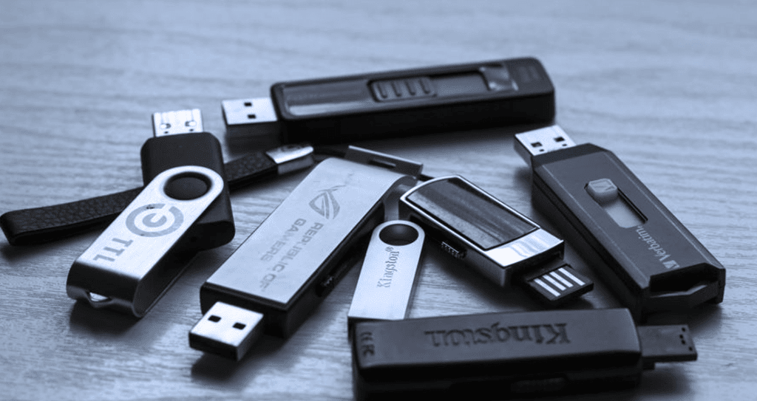
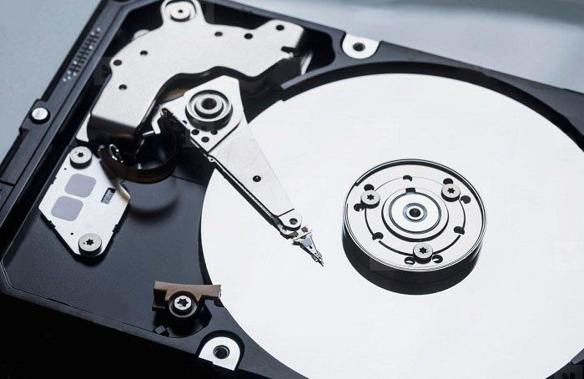
با همین دو مثال متوجه می‌شویم که ما نیاز به یک (یا چند) حافظه‌ی جانبی داریم تا بتوانیم تمام اطلاعات مورد نیاز خود را در آن ذخیره کنیم. هرگاه به آن‌ها نیاز داشته باشیم، RAM‌اطلاعات را از حافظه‌ی جانبی دریافت می‌کند و به CPU‌می‌دهد تا درخواست شما به درستی اجرا شود.

Slide 19
Input / Output
Input
MAIN MEMORY or RAM
Other…
Output
ROM
CPU
بخش‌هایی که تا اینجا بررسی کردیم همه مربوط به خود خود کامپیوتر بود و کاربر در بین آن‌ها نقشی نداشت. یکی از بخش‌های مهم دیگر وسایل ورودی‌ و خروجی هستند که کاربران و برنامه نویسان و هرکسی که با کامپیوتر‌ها بر اساس نیاز خود کاری دارد، از طریق آن‌ها می‌تواند با کامپیوتر خود ارتباط برقرار کند.

Slide 20

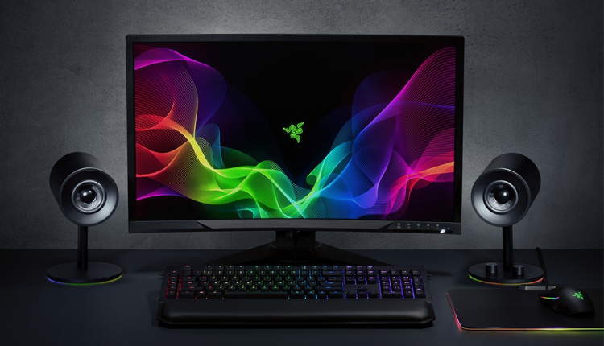


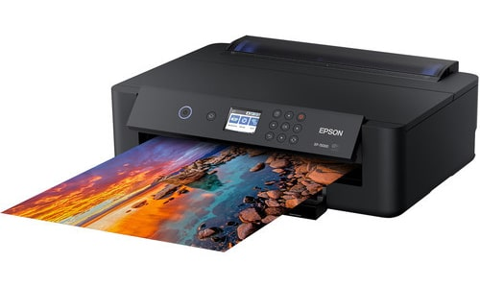
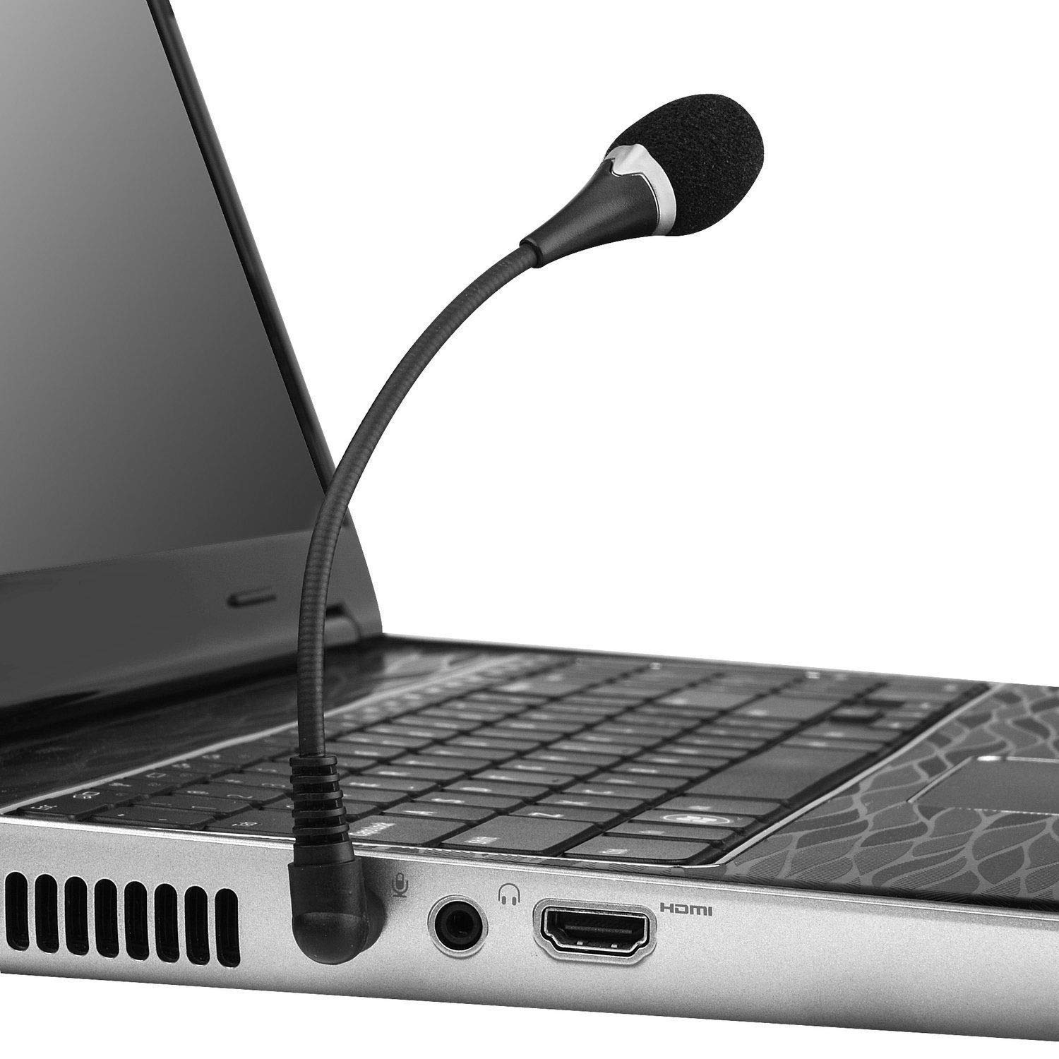
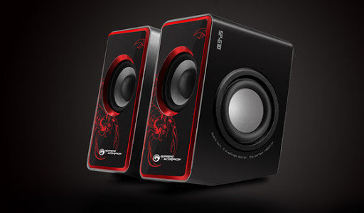
Input / Output
MAIN MEMORY or RAM
Other…
Input
Output
ROM
CPU

Slide 21

تا اینجا کمی نسبت به طرز کار سخت افزار کامپیوتر دید پیدا کردید. در آینده در درس “معماری کامپیوتر” به طور کامل‌تری به این بخش‌ها آشنا خواهید شد.
در مرحله‌ی بعد، می‌خواهیم پا به دنیای برنامه‌نویسی گذاشته و درک کنیم برای تبدیل شدن به یک برنامه‌نویس^{۱}، چه حداقل‌هایی را باید رعایت کنیم و از چه امکاناتی می‌توانیم استفاده کنیم.
برای شروع باید یک زبان برنامه‌نویسی را بلد باشیم...

Slide 22
یک زبان برنامه‌نویسی اصلا یعنی چی؟
وقتی به جهان نگاه می‌کنید، تمام چیزهایی که به هر نحوی با یکدیگر در ارتباط باشند، طبق یک سری قانون و قاعده (پروتکل^{۱}) این ارتباط را شکل می‌دهند. در ریز بینانه‌ترین حالت، این پروتکل‌ها تحت قوانین فیزیک تعریف می‌شوند و در دید بزرگ‌تر، با چیزهایی مثل زبان‌های طبیعی (فارسی، انگلیسی، عربی، الخ) سروکار دارند.
طبق همین روند، برای برقراری ارتباط با کامپیوترها و ارسال دستورالعمل به آن‌ها، نیاز به یک سری پروتکل و زبان خاص داریم.
در پایین‌ترین سطح، کامپیوترها فقط توانایی ذخیره‌ی ۰ ها و ۱ ها را دارند. می‌توانید این‌طور تصور کنید که کامپیوتر پر است از یک سری سوییچ (کلید روشن/خاموش) خیلی ریز که حالت‌های خاموش یا روشن دارند و از این‌ها به عنوان حافظه‌ی کامپیوتر استفاده می‌شود.

Slide 23
پس، دستوراتی که به یک کامپیوتر می‌دهیم (مثلا ۳ را با ۵ جمع کن) و داده‌هایی که می‌خواهیم برایمان ذخیره کند (مثلا قسمت موردعلاقه‌تان از سریال برکینگ بد :دی) همگی به همین شکل ذخیره می‌شوند، که کامپیوتر به وسیله‌ی یک سری بخش‌ها یا سطوح نرم‌افزاری و سخت‌افزاری، این‌ها را جوری تعبیر می‌کند که بتواند فرکانس‌های مختلف صدا را از اسپیکر پخش کند یا پیکسل‌های صفحه‌ی مانیتور را بر حسب نیاز تغییر دهد و ....
در حال حاضر لازم نیست درگیر شوید که کامپیوتر چطور این کار را انجام می‌دهد. شما قرار است در طول دوران تحصیل خود مرحله به مرحله با این موضوعات بیشتر آشنا شوید که به این مراحل در علم کامپیوتر سطوحabstraction گفته می‌شود. صرفا در حد یک درک اولیه عکس صفحه‌ی بعد را ببینید…

Slide 24
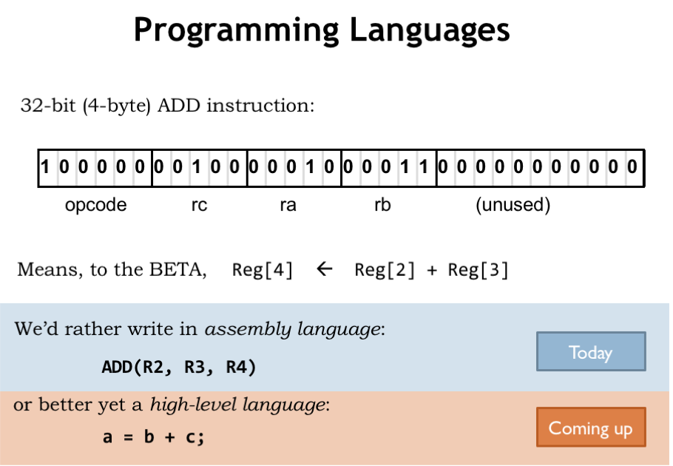
نترسید! این یه جمع خیلی ساده‌ست که توی سه سطح تجرید^{۱} توضیح داده شده.

Slide 25
هرچقدر که یک زبان برنامه‌نویسی به زبان خود ما نزدیک‌تر باشد، آن زبان سطح بالاتری دارد. ما در درس مبانی برنامه‌نویسی با بالاترین سطح زبان (یعنی چیزی شبیه به بخش نارنجی رنگ داخل شکل) کار داریم.
در بخش آبی رنگ نمونه‌ای از زبان اسمبلی را می‌بینید که یک نوع زبان برنامه‌نویسی سطح پایین است. زبان‌های سطح پایین عمدتا به زبان ۰ و ۱ نزدیک‌ترند. رابط بین زبان‌های برنامه‌نویسی سطح بالا و سطح پایین چیزی به اسم کامپایلر است که یک برنامه به زبان سطح بالا را به یک برنامه‌ی سطح پایین ترجمه می‌کند.
توضیحات بیش‌تر درباره‌ی زبان اسمبلی و جزئیاتش را در درس "ریزپردازنده و زبان اسمبلی" یاد خواهید گرفت.

Slide 26
تا اینجا با وجود نزدیک‌تر شدن به دنیای ۰ و ۱ها در این سطح هنوز کاملا نمی‌توانیم چنین دستوری را به کامپیوتر بفهمانیم پس باید یک سطح پایین‌تر رفته و این دستورات را در قالب ۰ و ۱ به کمک سخت‌افزار کامپیوتر اجرا کنیم.
این کار توسط همان ثبات‌هایی که اول دستورکار توضیح داده شد انجام می‌شود…
همانطور که در شکل هم دیدید، برای اجرا کردن عملیات جمع یک دستور شامل تعداد زیادی ۰ و ۱،‌ اما کاملا با معنی توسط CPU اجرا خواهد شد. در این دستور گفته شده که محتوای ثبات‌های ra و rb که به ترتیب ثبات‌های شماره‌ی ۲ و ۳ هستند به ALU‌ داده شود و حاصل جمع آن‌ها که خروجی ALUست در ثبات rc ذخیره شود.
این‌که دقیقا چطور این کارها انجام می‌شود و CPU‌ چطور چنین برداشتی از روی چند تا ۰ و ۱ دارد را به طور کامل در درس “معماری کامپیوتر” فرا خواهید گرفت.

Slide 27




الان در چه وضعیتی هستین؟
چون تا اینجا، کارگاه بیشتر شبیه کلاس درس بوده پیشنهامون برای تغییر وضعیت اینه که حالا یکم شما برامون صحبت کنین. مثلا بگین چقدر با برنامه‌نویسی آشنایی دارین؟ تا حالا با زبان C برنامه‌ای نوشتین؟ راجع به این زبان چیزی می‌دونین؟ به نظرتون چرا مبانی برنامه‌نویسی رو با این زبان شروع کردیم و زبانی مثل پایتون برای شروع انتخاب نشده؟

Slide 28
یه کم تاریخچه
اولین زبان برنامه‌نویسی سطح بالا که طراحی شد، زبانی به اسم ) Plankalkülاز آلمانی: =planبرنامه‌ریختن + =kalkulمحاسبه‌کردن) بود که در سال ۱۹۴۸ معرفی شد و تقریبا هیچ‌کس درباره‌ش چیزی نشنیده! این زبان صرفا یک طراحی انتزاعی بود که تا ۳۰ سال بعد از معرفی شدنش هیچ کامپایلری برای آن معرفی نشد. اما نکته‌ی مهم این است که طراحی این زبان منجر به طراحی زبان‌های خانواده‌ی ALGOLشد.
زبان ALGOL^{۱} و نسخه‌های مختلفش توسط ایده‌ها و طراحی مستقیم افراد بزرگی در حیطه‌ی علوم کامپیوتر، از جمله John Backus،John McCarthy ،Peter Naur و Donald Knuthساخته شدن و اولین نسخه‌ی این خانواده‌، یعنی ALGOL 58 در سال ۱۹۵۸ تولید شد که خیلی زبان کاربردی‌ای نبود. بعدا از رویALGOL 58 زبان بسیار کاربری (در زمان خودش البته!) ALGOL 60 را ساختند. بعد از کلی طراحی‌های جدید که با آزمون و خطای بسیار پیاده‌سازی شدند، نهایتا زبان‌ برنامه‌نویسی B توسط Ken Thompson وDennis Ritchie ساخته شد.

Slide 29
void continue_last_game(FILE * fp_user, char name_game[]); void decide_for_saving(FILE * fp_user, char name_game[]); struct node * create_node(FILE * FP, char C[], int i); struct node * create_list(); struct node * random(struct node * list); struct node * check_list(struct node * list); int main(int argc, char const *argv[]){ printf("Please enter your name: "); struct game user_name; scanf("%s", user_name.name); int save_res = save_name(user_name.name);
int i, a; if(save_res == 0){ printf("Hello %s :)\n", user_name.name); printf("Welcome to your first game...\n"); printf("You can quit the game by pressing 0\n"); make_new_game(&user_name); }
else if(save_res == 1){ printf("Hello %s :)\n", user_name.name); printf("Which one do you like?\n"); printf("1) Play a new game\n2) Continue your last game\n");
scanf("%d", &a);
if(a == 1){ printf("Welcome to your new game...\n"); printf("You can quit the game by pressing 0\n"); make_new_game(&user_name); }
بعد از گذشت مدتی خود طراحان زبان B به نتیجه رسیدند که به زبان کامل‌تری نیاز دارند و زبانC را خلق کردند. البته از آن‌جا که هنگام طراحی این زبان می‌خواستند هم‌چنان با زبان B‌ تطابق داشته باشد، در نتیجه این زبان هم ایراداتی دارد که در آینده خودتان متوجه آن‌ها خواهید شد.
شاید برایتان جالب باشد که زبان B و C داریم، ولی زبان A نداریم. (البته اگر بخواهید می‌توانید ALGOL را به عنوان زبان A در نظر بگیرید).

Slide 30
بعد از پیدایش زبان Cو محبوبیت بی‌اندازه‌ش به دلیل استفاده شدن در هسته‌ی سیستم‌عامل Unix(که بعدا شد Linux)، این زبان به استاندارد زبان‌های imperative ^{۱} تبدیل شد و سینتکسش ^{۲} (Syntax) تبدیل به استانداردی شد که اکثر زبان‌های برنامه‌نویسی‌ای که امروزه از آن‌ها استفاده می‌شود از این زبان الگو گرفته‌اند. (جز زبان‌هایی که بر اساس Lisp نوشته شدن و جلوتر یه کم درباره‌شون حرف می‌زنیم.)
این زبان استانداردهای مختلفی دارد که هر کدام نام مختص به خود را دارند. معروف‌ترین آن‌ها C99 )سال ۱۹۹۹ استاندارد شد) و جدیدترین‌شان C18 )سال ۲۰۱۸ استاندارد شد) هستند. شما با توجه به محیطی که برای برنامه‌نویسی خود انتخاب می‌کنید، احتمالا با یکی از این دو ورژن سر و کار خواهید داشت (اما نگران نباشید! تفاوت بین آن‌ها خیلی زیاد نیست؛ طوری که برای برنامه‌نویس‌های تازه‌کار، تقریبا اصلا به چشم نمی‌آید).

Slide 31
شما یک کاربر هستید
هر کدام از شما بخشی از زمان را با گوشی همراه، لپ تاپ، کامپیوترهای شخصی و … سپری می‌کنید، پس یک کاربر هستید.
شما به عنوان یک کاربر نیاز دارید که کار با چند ابزار و برنامه را حتما بلد باشید تا بتوانید کارهای مورد نیاز خود را مثل کارهای مربوط به دانشگاه و غیره را انجام دهید.
توجه توجه توجه توجه تو...
می‌خوام با بچه‌هایی صحبت کنم که با دیدن کلی مطالب ممکنه استرس بگیرن و فکر کنن که وااای چقدر چیز باید یاد بگیرم و چقدر عقبم یا اینکه بگن مشکل از منه و هزاار جور صحبت دیگه از این دست...
بچه‌ها هدف این کارگاه این نیست که بگه شما باید تا آخر این ترم همه چیز رو یاد گرفته باشید. تمام سایت‌هایی که در اسلایدهای بعدی معرفی شده، تمام نرم‌افزارها و غیره و غیره همه‌شون رو شما یاد خواهید گرفت حتی اگر هیچی ازشون ندونین. توی این دستورکار سعی شده تعداد زیادی از این منابع مهم برای یک دانشجوی مهندسی کامپیوتر یک جا جمع بشه و یک کمکی هم باشه برای علاقه‌مندای به یادگیری که دوست دارن خودشون برن و بیشتر از درس مطالبی رو دنبال کنن.
امیدواریم از خوندن دستورکار لذت ببرید.

Slide 32
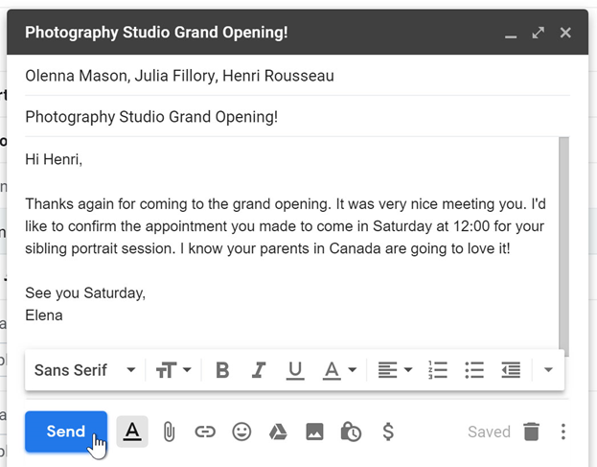
گوگل
ایمیل یکی از راه‌های ارتباطی رسمی امروزه هست که سایت‌هایی مثل google و yahoo به طور رایگان این امکان را ارائه می‌دهند.
محتوای هر ایمیل رسمی‌ای که می‌نویسیم از بخش‌های مختلفی تشکیل شده است. به کمک استاد کارگاه بخش‌های مختلف ایمیل زیر را بررسی کنید و مروری نیز بر نحوه‌ی فرستادن ایمیل داشته باشید.

Slide 33
همه‌ی ما بعد از ورود به دانشگاه یک حساب ایمیل دانشگاه داریم که رسمی‌تر از حساب‌هایی مثلgmail هست و نشان‌دهنده‌ی این است که ما دانشجوی دانشگاه هستیم.
یکی از کارهایی که برای داشتن دسترسی کامل به همه‌ی ایمیل‌ها به صورت یک‌جا می‌توانیم انجام دهیم این است که حساب ایمیل دانشگاهمان را به حساب gmail خود اضافه کنیم. در ادامه روش انجام این کار را مشاهده می‌کنید:
اول از همه اکانت gmail خود را باز کنید و در قسمت setting، یعنی عکس زیر دکمه‌ی see all setting را انتخاب کنید.

Slide 34
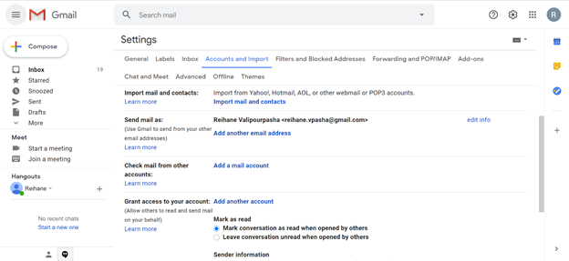
بعد دقیقا از قسمت check mail for other accounts مانند شکل زیر add a mail account را انتخاب کنید.
سپس آدرس ایمیل دانشگاه خود را وارد کنید و اطلاعات خواسته شده را هم کامل کنید.

Slide 35
در نهایت شما موفق شدید! حالا به پیام‌هایی که به ایمیل دانشگاه شما ارسال می‌شود از طریق حساب google account خود دسترسی دارید.
لینک زیر هم شامل دستورالعمل سایت Gmail Help برای انجام این کار با سیستم‌های مختلف است که می‌توانید در صورت نیاز به آن مراجعه کنید.
Gmail help
https://b2n.ir/137395

Slide 36
بعد از تبریک دوباره برای ورود به دانشکده، ما اینجاییم تا حقایقی رو برای شما آشکار کنیم و اولین حقیقت این هست که شما در این دانشکده لقب سرخپوستی “بسیار تمرین آپلود کننده ”رو از همین هفته‌های اول تا فارغ‌التحصیلی به دوش می‌کشین.
اما فقط آپلود شدن تمرین‌ها مهم نیست. این هم مهمه که چجوری آپلود بشن.
برای اینکه تمرین‌ها رو آپلود کنیم اولین قدم لازمه که ببینیم چی ازمون خواسته شده؟! مثلا یک فایل pdf یا چند فایل کد و گزارش‌های مربوط به اون...

Slide 37
فشرده‌سازی و zip
اگر بخواهیم چند فایل را به عنوان تمرین تحویل دهیم، برای منظم‌تر شدن محتوایی که قرار هست آپلود شود و یا گاهی به این دلیل که تنها راه فشرده کردن فایل‌هاست، باید از ابزارهای فشرده‌سازی مثل zip استفاده کنیم که روش انجام این کار را در لینک زیر با هم می‌بینیم:
Making ZIP
https://b2n.ir/771448
در بیش‌تر مواقع لازم است تا گزارشی که نوشتیم را به فرمت pdf تبدیل کنیم. در این صورت اگر فایل word باشد، به راحتی می‌توانیم هنگام save کردن فرمت را pdf قرار دهیم و ذخیره کنیم.
اما اگر دست‌نوشته باشد می‌توانیم از برنامه‌هایی مثل CamScanner استفاده کنیم تا عکس‌های ما از نوشته‌ها را به ترتیب و به صورت یک‌جا در یک فایل pdf قرار دهد.

Slide 38
سایت های مفید
برای ما دانشجوهای مهندسی کامپیوتر، دسترسی به اینترنت مثل اکسیژن حیاتیه و در کنارش استفاده از بعضی سایت‌ها گاهی از نون شب هم برامون واجب‌تر می‌شه :) حالا تعدادی از این سایت‌ها رو با هم می‌بینیم و از شما می‌خوایم که حتما بعد از کلاس، دریای بی‌کران اطلاعات اون‌ها بیش‌تر بررسی کنین.
منبع لایتناهی برای یادگیری هر چیزی که بخواین:
W3Schools
https://www.w3schools.com/
Coursera
https://www.coursera.org/
Udemy
https://www.udemy.com/
Tutorials Point
https://www.tutorialspoint.com/index.html
Geeks for Geeks
https://www.geeksforgeeks.org/

Slide 39
هر سوالی داری قبلا یکی اینجا پرسیده و جواب گرفته:
Stack Overflow
https://stackoverflow.com/
بعدا یاد می‌گیرین که چجوری کدهاتون رو اینجا نگه دارین:
Gitlab
https://about.gitlab.com
Github
https://github.com/
و در نهایت مهم ترین این لیست گوگل و متعلقات اون هست:
Google و Google Docs و Google Sheets و ...

Slide 40
آشنایی با نرم افزارهای office
پرکاربردترین نرم افزارها از لیست بلند بالای office می‌شه به word و excel و powerpoint اشاره کنیم که قراره خیلی ازشون استفاده کنیم.
از لینک زیر می‌تونیم این مهارت‌ها رو یاد بگیریم:
Office Tutorial
https://b2n.ir/182501

Slide 41
معرفی سایت تمرین تایپ
تایپ سریع و اصولی یکی از مهارت‌هایی هست که بهتره ما به عنوان دانشجوی مهندسی کامپیوتر بلد باشیم چون خواه ناخواه زمان زیادی از روز و در ادامه زمان زیادی از عمرمون رو پشت کامپیوتر و لپ تاپ نشستیم و باید مراقب این اصول باشیم تا هم از این نشستن آسیب نبینیم و هم سرعت و بهره وری مون زیاد بشه.
سایت زیر منبع خوبی برای یادگیری و بعد تمرین این مهارت است:
Typing Club
https://www.typingclub.com/
https://www.typingclub.com/

Slide 42
یه دیکشنری مختصر
توی رشته‌ی ما، یه سری اصطلاح رو خیلی زیاد باهاشون مواجه می‌شید. برای این‌که خیلی گیج نشید و یه تصور اولیه ازشون داشته‌باشید، اونا رو این زیر براتون توضیح می‌دیم:
سیستم عامل
ترجمه‌ی عبارت Operating System (یا به اختصار، OS) هست. سیستم‌عامل برنامه‌ایه که دستورات Load شدنش (که بهش می‌گن Firmware) توی ROM کامپیوتر ذخیره می‌شه که باعث می‌شه موقع روشن شدن کامپیوتر، اولین‌ برنامه‌ای باشه که اجرا می‌شه. وظیفه‌ی اصلی سیستم‌عامل مدیریت کردن تعداد زیادی برنامه به صورت موازی و ایجاد هماهنگی بین اون برنامه‌هاست. سیستم‌عامل‌ها انواع مختلف و ورژن‌های مختلف دارن. یکی از این انواع کم‌تر شناخته‌شده بین تازه‌کارها، سیستم عامل Linux هست که توزیع‌های بسیار زیادی داره، از جمله Ubuntu, Fedora, CentOS, ArchLinux و... که ویژگی‌ مشترک‌ بین این‌ها هسته‌ یا کرنل لینوکسه. کرنل یک سیستم‌عامل کدیه که قسمت‌های اصلی سیستم‌عامل رو توی خودش داره و در مورد Linux به زبان C نوشته شده. (در مورد این بحث بیش‌تر در درس سیستم‌عامل می‌خونید)

Slide 43
زبان‌های برنامه‌نویسی
در مورد خودشون توضیح دادیم، اما خوبه که بدونید چندین پارادایم (می‌شه گفت طرز تفکر) مختلف در زبان‌های برنامه‌نویسی وجود دارن که یه توضیح مختصر و مثال از بعضی‌هاشون میاریم. تفاوت بین این طرز تفکر ها نحوه‌ای هست که مسائل برنامه‌نویسی رو به قسمت‌های کوچیک‌تر می‌شکنن.
برنامه‌نویسی procedural
این تفکر یه مسئله رو به متغیرها، ساختمان‌های داده (توی درس ساختمان داده و الگوریتم، به اختصار DS می‌خونید) و توابع می‌شکنه و برنامه‌هاش صرفا از پشت هم اجرا شدن یک سری تابع (function, method, procedure) تشکیل شدن. این توابع صرفا یک‌سری دستور هستن که یک‌بار نوشته می‌شن و چندین‌بار و با پارامترهای مختلف اجرا می‌شن. (جلوتر توی همین درس می‌خونید درباره‌شون) که این زبان‌ها همگی imperative هستن. زبان‌های C، Fortran و Pascal جزو این دسته هستند.

Slide 44
برنامه‌نویسی Object-Oriented یا OOP
این تفکر مسئله رو به قسمت‌هایی به اسمObject می‌شکنه که این‌ Objectها مجموعه‌ای از توابع و متغیرها در یک بسته هستند و برنامه‌های این زبان از ارتباط این بسته‌های مختلف با هم‌دیگه تشکیل می‌شن. (توی درس برنامه‌نویسی پیش‌رفته با این بحث بیش‌تر آشنا می‌شید). زبان‌هایی مثل ++C وJava و #C جزو این دسته هستند.
برنامه‌نویسی Functional
تفکری هست که تنها استفاده از مقدار‌های ثابت (constant) رو مجاز می‌دونه، هیچ مقداری قابل تغییر نیست و ایجاد مقدارهای جدید تنها با ایجاد یکconstant جدید ممکن هست. دلیلش هم این هست که با این تفکر می‌شه بهتر درستی عملکرد یک برنامه رو اثبات کرد. (درباره‌ی این پارادایم بیش‌تر در درس «زبان‌های برنامه‌نویسی» می‌خونید) زبان‌هایی مثل Lisp وHaskell وML جزو این دسته هستند.
و بسیار پارادیم‌های دیگه هم وجود دارن که در این‌جا فرصت نمی‌کنیم بیاریم‌شون ولی پیشنهاد می‌کنیم حتما از این صفحه‌ی ویکی‌پدیا یه مطالعه‌ای روشون داشته‌باشید:
Programming paradigm
https://b2n.ir/769612

Slide 45
پایگاه داده یا Database (به اختصار: DB)
مجموعه‌ای از داده‌ها هستند که با نظم خاص و با استفاده از تکنیک‌های مختلفی کنار هم چیده می‌شن. استفاده از Database ها به این دلیل هست که دسترسی‌مون به داده‌هایی که برای برنامه‌‌هامون نیاز داریم سریع‌تر بشه و یک سطح Abstraction رو وارد کارمون با دیتا بکنیم. (مثلا به جای این‌که بگیم برو فایل فلان رو بخون و خطی‌ که کاراکتر اولش عدد ۳ هست رو بردار، به دیتابیس می‌گیم داده‌ای که idش شماره ۳ هست رو برای من بفرست.)
محیط توسعه یا Integrated Development Environment یا IDE
برنامه‌هایی هستند که با کنار هم آوردن چندین و چند ابزار کنار هم، روند توسعه‌ی برنامه رو برای برنامه‌نویس آسون می‌کنن. این‌ها با یک ویرایش‌گر متن ساده کار خودشون رو شروع می‌کنن و ابزارهایی مثل Linter (برای مرتب کردن کد)، Compiler، ابزارهای کنترل ورژن (مثلGit که جلوتر می‌بینیدش)، Debugger (برای رفع ایراد کد)، Syntax Highlighter (برای عوض کردن رنگ قسمت‌های مختلف کد) و خیلی آپشن‌های دیگه رو به اون ویرایش‌گر اضافه می‌کنن. محیط‌های توسعه‌ی زیادی داریم که اون‌ها رو این زیر لیست کردیم:
محصولات شرکت JetBrains مثلCLion برای زبانC وIntelliJ برای زبان Java وPyCharm برای زبان Python.

Slide 46
ویژوال استودیو (Visual Studio)
برای توسعه‌ی زبان‌های بسیار زیادی ازش می‌تونه استفاده بشه ولی استفاده‌ی اصلیش برای زبان‌های توسعه‌یافته‌شده توسط مایکروسافت مثل #C و ++Microsoft C هست. ویژوال استودیو کد (VS Code) که در ابتدا یک ویرایش‌گر متن ساده هست ولی به سرعت با استفاده از ابزارهاش که به صورتOpen-Source منتشر شدن تبدیل به یک IDE می‌شه و در سال‌های اخیر هم به شدت مورد مقبولیت قرار گرفته.
ساب‌لایم (Sublime Text) و ++Notepad که باز ویرایش‌گرهای متن هستن ولی می‌تونن قابلیت‌های دیگه‌ای هم به صورت محدود خودشون اضافه کنن.

Slide 47
سرور - کلاینت
سرور به طور خیلی خلاصه، کد یا کامپیوتری هست که با گرفتن درخواست‌های کلاینت‌ها (کاربران) پردازش‌هایی روی درخواست‌هاشون انجام می‌ده و جواب رو بهشون برمی‌گردونه. مثال خیلی ساده‌ی سرور می‌شه سایت گوگل که درخواست سرچ شما (کلاینت) رو می‌گیره و یه پاسخی بهتون برمی‌گردونه.
خیلی از برنامه‌ها از دو قسمت تشکیل شدن. یک قسمت که کاربر باهاش ارتباط برقرار می‌کنه و بهش می‌گن Front-End یاUser Interface = UI و یک قسمت که پردازش رو روی داده‌های کاربر انجام می‌ده و بهش می‌گن Back-End که این قسمت از دید کاربر محفوظ هست. (این اصطلاح‌ها رو اکثرا در حوزه‌ی برنامه‌نویسی موبایل یا برنامه‌نویسی وب خواهید دید.)
بک‌اند - فرانت‌اند

Slide 48
;

